Slide 1



Spring Security
OJT 4차 발표
사 원 김 예 찬

Slide 2


01
02
03
Spring Security란?
Spring Security 특징
Spring Security 설정
CONTENTS

Slide 3



Spring Security란?
01
Spring 기반 애플리케이션의
보안(인증과 권한, 인가 등)을 담당하는
spring의 하위 프레임워크
Spring
Security?
인증 : 접속된 유저가 누구인지 확인 (session)
권한 : 유저가 어떤 일을 할 수 있도록 역할을 주는 것
인가 : 인증된 유저가 권한이 있는지 확인
Security 미적용 : 자체적으로 세션을 체크하고 redirect

Slide 4








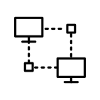
Spring Security 특징
02
Spring Security 특징
애플리케이션의
모든 URL에 대한 인증 요구
시큐리티 커스터 마이징
Security
CSRF 공격, 세션 고정 방지
HTTP 보안 헤더

Slide 5













Spring Security 특징
02
애플리케이션의
모든 URL에 대한 인증 요구
Security
필터
User
servlet
인증, 인가되지 않은 사용자는 Security Filter에서 걸러낸다.
ex) login 창으로 이동, 403 에러 발생

Slide 6

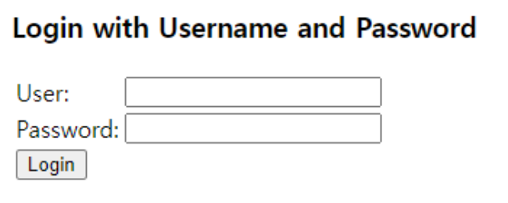
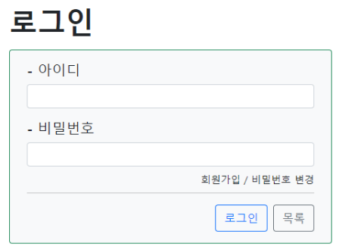
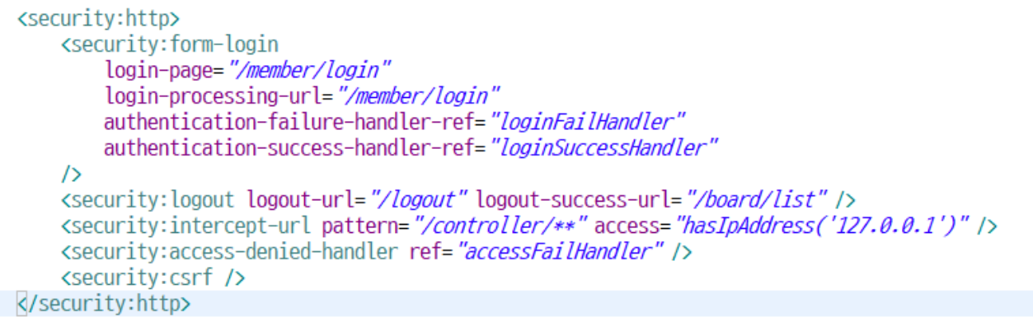

시큐리티 커스터 마이징
02
Spring Security 특징
username-parameter
로그인에서 입력한 USER의 파라미터 이름
password-parameter
로그인에서 입력한 PASSWORD의 파라미터 이름
/member/login

Slide 7

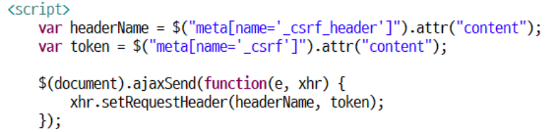
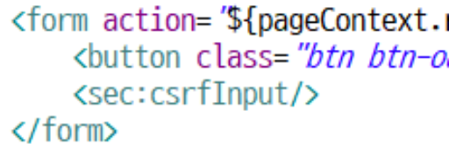
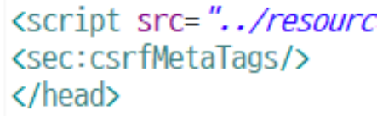

CSRF 공격, 세션 고정 방지
02
Spring Security 특징
→ 세션을 활용한 공격들!
- CSRF(Cross Site Request Forgery)
사용자의 의지와는 무관하게 공격자가 수정, 삭제, 등록 등을
특정 웹사이트에 요청하게 만드는 공격
- CSRF 토큰
get을 제외한 post, put, delete 등의 방식으로 요청할 때 요구
- 동기 처리
- 비동기 처리

Slide 8

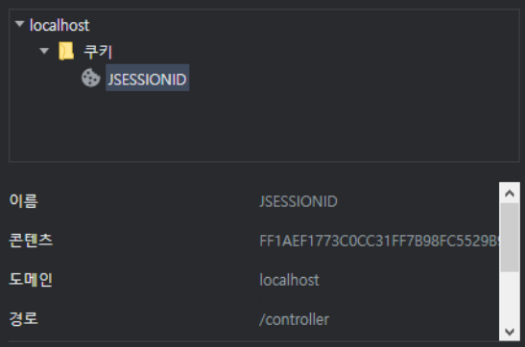
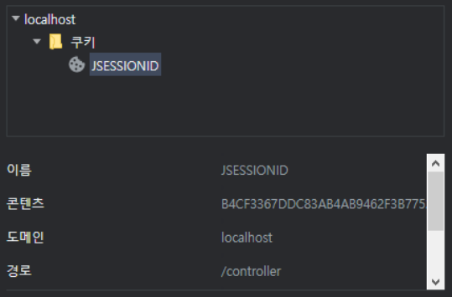
CSRF 공격, 세션 고정 방지
02
Spring Security 특징
- 세션 고정(Session Fixation)
사용자에게 고정된 세션ID가 발급되는 경우,
공격자가 세션ID를 탈취하여 접근 및 권한을 우회하는 공격
- 이전 세션 파기
사용자가 로그인할 때 새 세션을 생성하거나 세션 ID를 변경

Slide 9


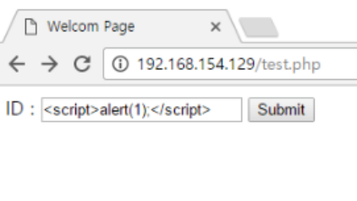
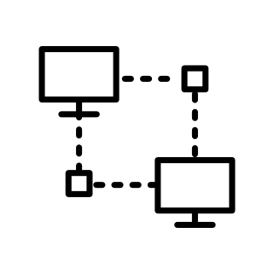
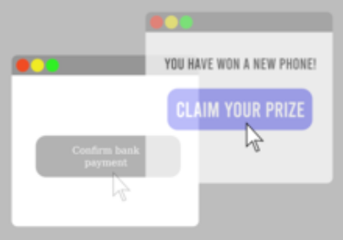
Spring Security 특징
02
HTTP 보안 헤더
HSTS (HTTP Strict Transport Security)
WEB에 접근할 때, 강제적으로 HTTPS로 접근하도록 한다.
XSS(Cross-Site Scripting) 보안
스크립트가 포함된 URL을 필터링 한다.
X-Frame-Options
<frame>, <iframe>, <object> 등의 태그를
이용한 ClickJacking 공격에 대응한다.

Slide 10
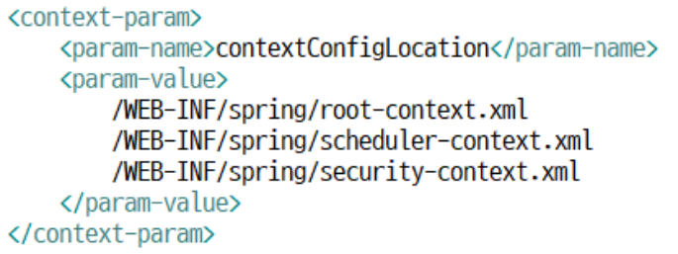
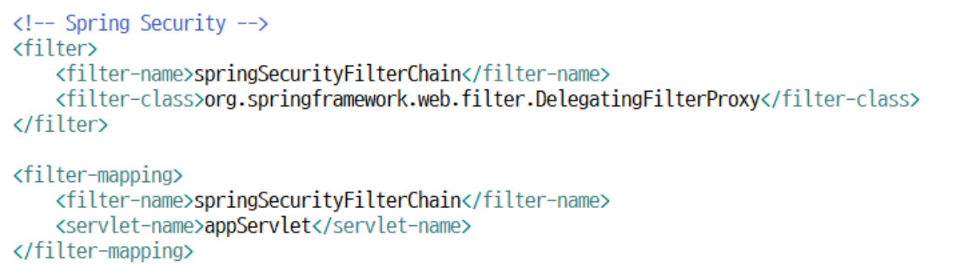
Spring Security 설정
03
- web.xml
Security 필터
추가
- root-context.xml
추가

Slide 11
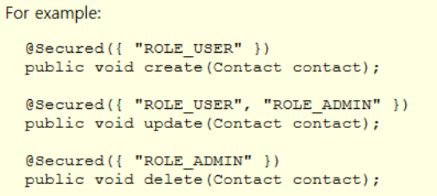
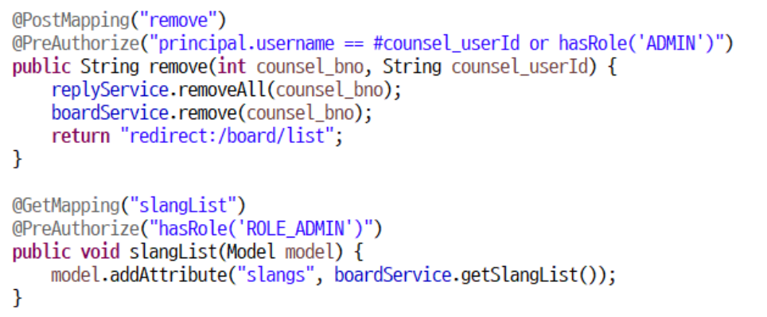
Spring Security 설정
03
- servlet-context.xml
@Secured : 권한만 검사 가능
추가
@PreAuthorize : 메서드 실행 전 검사
@PostAuthorize : 메서드 실행 후 검사
principal : 인증된 User 객체 접근
hasRole([role]) : 해당 권한 접근 허용
hasAnyRole([role1, role2]) : 해당 권한 중 하나라도 있으면 접근 가능
isAnonymous() : 비로그인 상태인 경우 접근
isAuthenticated() : 로그인 상태인 경우 접근
permitAll : 모든 접근 허용
denyAll : 모든 접근 비허용

Slide 12
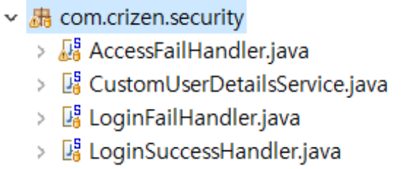
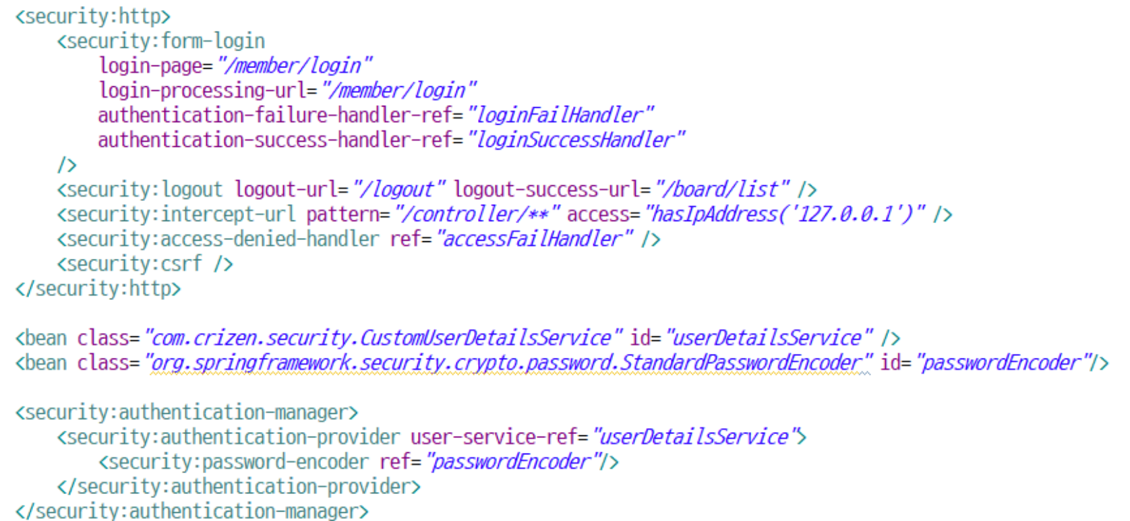
Spring Security 설정
03
- security-context.xml
실패 시, 성공 시

Slide 13
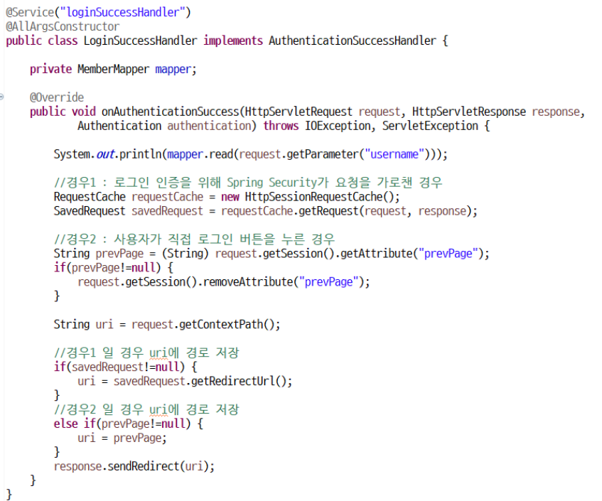
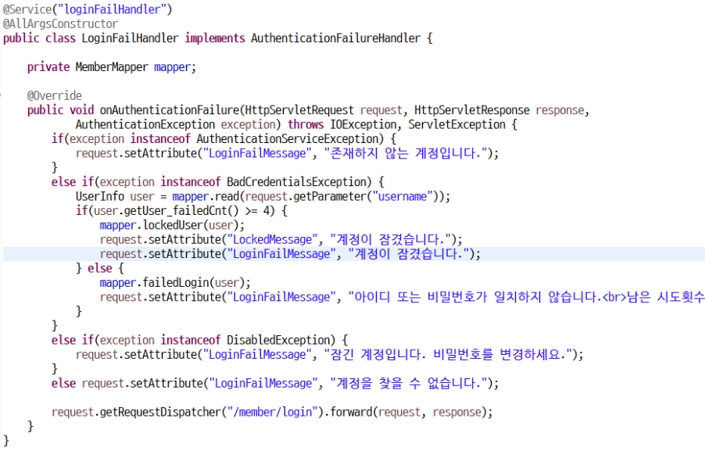
Spring Security 설정
03
- LoginSuccessHandler.java
- LoginFailHandler.java
없는 계정
비밀번호 오류
잠긴 계정
로그인 이전 경로에 따라
다르게 이동

Slide 14
Spring Security 설정
03
- security-context.xml
로그아웃
접근 권한
403 에러

Slide 15
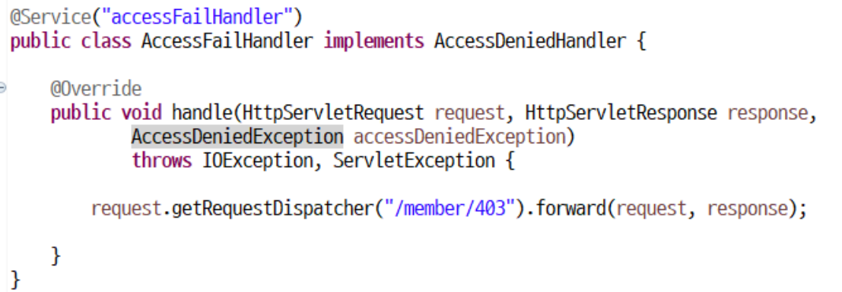
Spring Security 설정
03
- AccessFailHandler.java
매핑해놓은 403 페이지로 이동

Slide 16
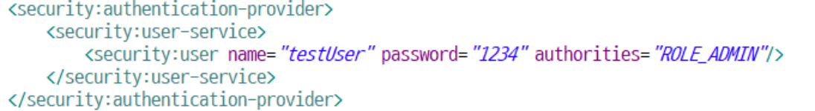
Spring Security 설정
03
- security-context.xml
계정 관리

Slide 17
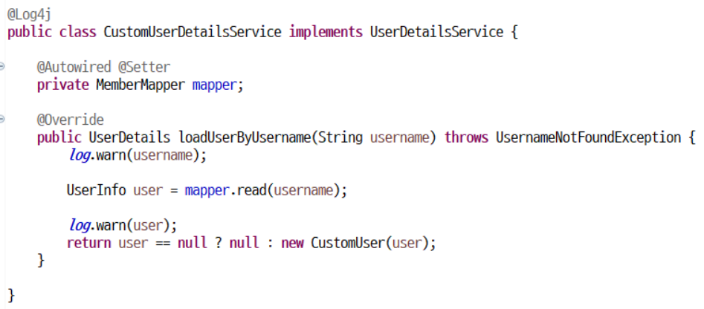
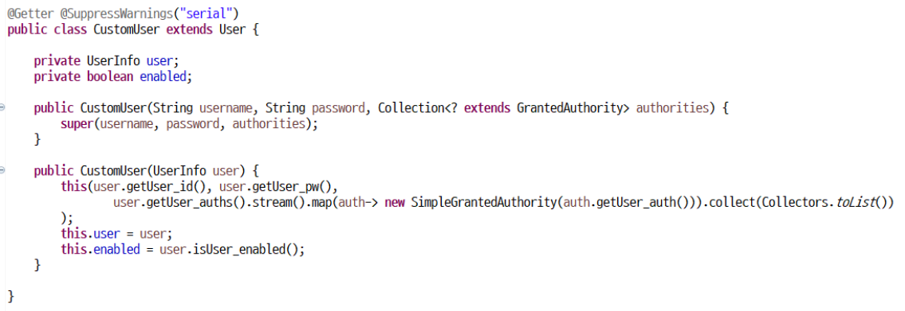
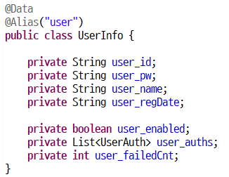
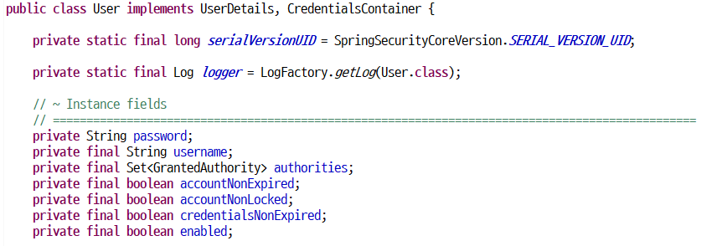
Spring Security 설정
03
- CustomUserDetailsService.java
- CustomUser.java
- User.java
- UserInfo.java

Slide 18
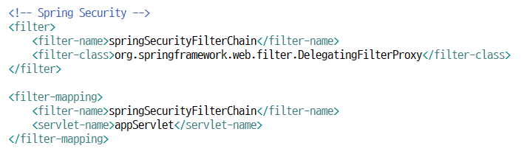
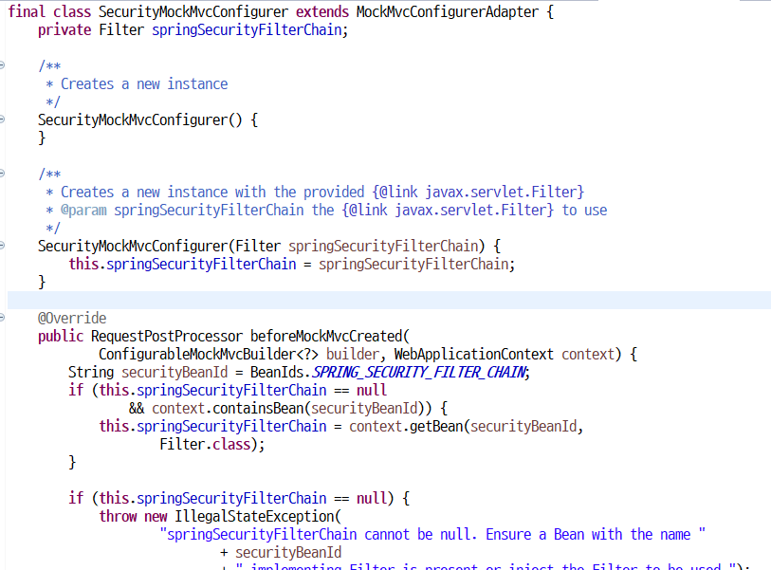
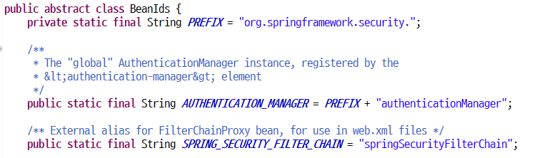
Servlet 필터를 거친 요청을 Spring Bean에 위임시키는 역할
사용자
AuthenticationFilter
로그인 form을 통해
정보를 Request로 전송

Slide 19
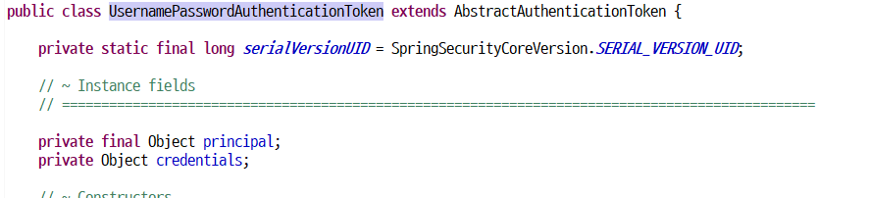
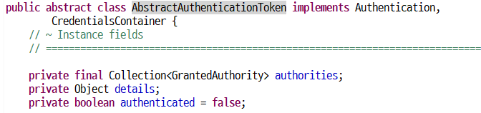

UsernamePasswordAuthenticationToken
Request 된
로그인 정보 전달
사용자
AuthenticationFilter
로그인 form을 통해
정보를 Request로 전송

Slide 20
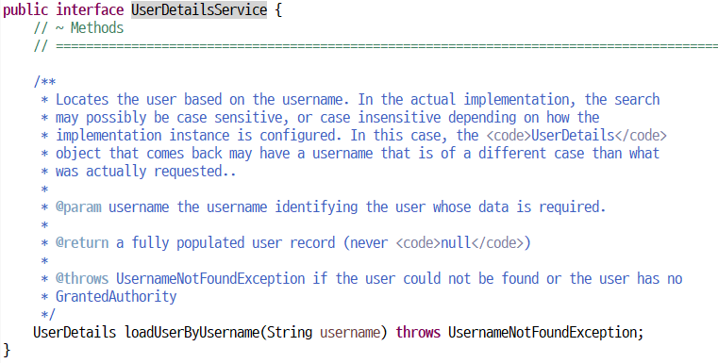
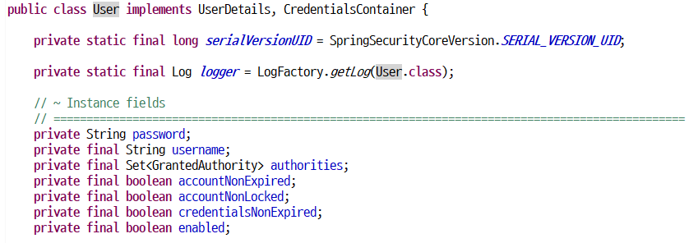
UsernamePasswordAuthenticationToken
ProviderManager
Request 된
로그인 정보 전달
null 체크 및
인증용 객체 생성
인증용 객체 전달
인증정보 갖고 있는 곳
사용자
AuthenticationFilter
AuthenticationManager
로그인 form을 통해
정보를 Request로 전송
실패
성공
인증용 객체
전달
Authentication
FailureHandle
Security
Context Holder
AuthenticationProvider
인증정보 비교하는 곳
Authentication
SuccessHandle
성공 : 객체 리턴
실패 : 예외 발생
인증용 객체와
DB 정보와 비교
UserDetails
UserDetailsService
사용자 정보
양식
DB 정보를
UserDetails
형식으로 가져옴
DB에서의 정보를
가져오는 곳
User

Slide 21
감사합니다
Spring Security

